Slide 1
স্বাগতম

Slide 2
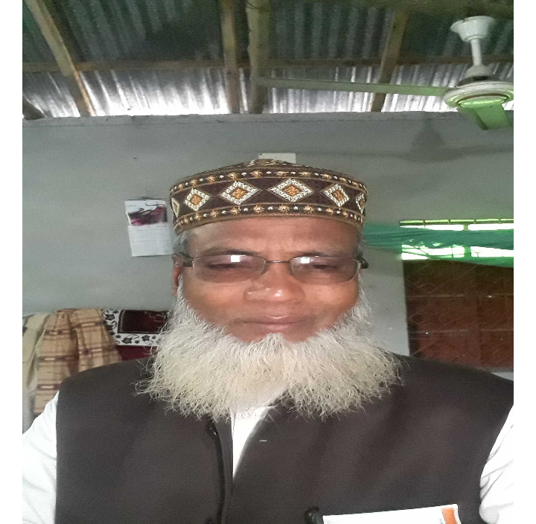
পরিচিতি
শিক্ষক পরিচিতি
পাঠ পরিচিতি
মোঃ আব্দুল ওয়াহেদ জিহাদী
সুপারিনটেনডেন্ট
আলদিপাড়া আজিজিয়া দ্বি-মুখীদাখিল মাদরাসা,চৌধুরাণী,পীরগাছা,রংপুর ।
E-mail-abdulwahedaz361@gmail.com
Mobile- 01794863186
শ্রেণী- দাখিল নবম
বিষয়- কুরআন মাজীদ ও তাজভিদ
অধ্যায়- দ্বিতীয়
পাঠ- ২য়
সময়- ৫০ মিনিট
তারিখ- ১০/০২/২০২১খ্রীঃ।

Slide 3
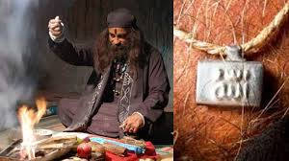
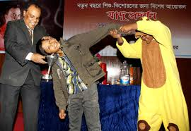
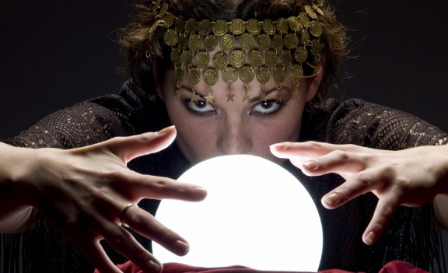
নিচের ছবি গুলো লক্ষ করো

Slide 4
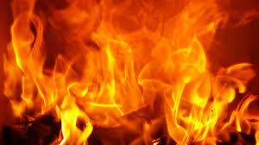
আজকের পাঠ
যাদুর বিধান

Slide 5
শিখন ফল
এই পাঠ শেষে শিক্ষার্থীরা---
১-যাদু কি তা বলতে পারবে।
২-যাদু বিদ্যার উৎপত্তি মাধ্যম বলতে পারবে।
৩-ইসলামে যাদুর বিধান কি তা ব্যাখ্যা করতে পারবে.
৪-যাদুর ব্যাপারে কুরআন ও হাদীসের দলিল বর্ণনা করতে পারবে।

Slide 6
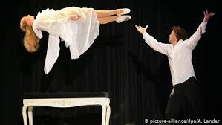
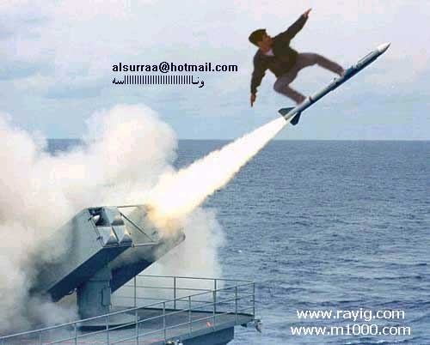
যাদু
যাদুর আরবি পরিভাষা হচ্ছে سحر , سحر শব্দটি বাবে فتح يفتح এর মাসদার। যার অর্থ এমন বিষয় যা খুব সূক্ষ্ম।
আযাহারী বলেন- اَصْلُ السِّحْرِ صَرْفُ الشَّيئٍ عَنْ حَقِيْقَةٍ اِلَى غَيْرِهِ
যাদু হচ্ছে এমন বিষয় যা কোন কিছুকে তার মূল থেকে পরিবর্তন করে অন্য দিকে ধাবিত করে।
আল্লামা আলুসি বলেন- যাদু হচ্ছে এমন দুর্লভ ও সুক্ষ্ম বিষয় যা অলৌকিক বিষয়ের সাথে সাদৃশ্য রাখে।

Slide 7
একক কাজ
سحر শব্দটি কোন বাব এর মাসদার ?
উত্তরঃ বাবে فتح يفتح

Slide 8
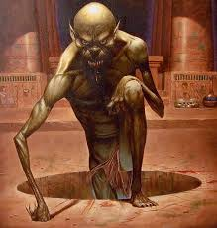
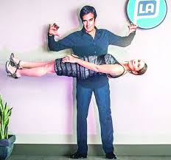
যাদু বিদ্যার উৎপত্তি
হযরত সুলাইমান (আঃ) এর যুগে জিন ও মানুষ এক সঙ্গে বসবাস করত। শয়তান ও জিনরা তখন মানুষকে যাদু বিদ্যা শিক্ষা দিত।

Slide 9
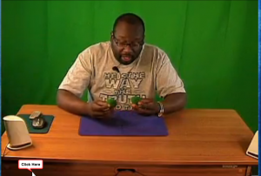
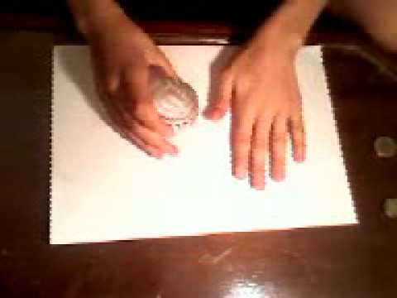
ইসলামি শরীয়াতে যাদুর বিধান
আল্লামা ইমাম বাগাভি (রহ) বলেন , আহলে সুন্নাত ওয়াল জামাতের নিকট যাদুর অস্তিত্ব স্বীকৃত। তবে তা চর্চা করা কুফরি। ইসলামে যাদু শিক্ষা করা ও শিক্ষা দেয়া উভয়ই নিষিদ্ধ।

Slide 10
জোড়ায় কাজ
যাদুর উৎপত্তি কোথায় পরস্পর আলোচনা কর।

Slide 11
যাদু সম্পর্কে আল-কুরআনের বানী
আয়াতের অনুবাদঃ
আর তারা অনুস্বরণ করল (ঐ সব তন্ত্রমন্ত্রের) যা সুলায়মানের রাজত্বকালে শয়তানরা চর্চা করেছিল। বস্তুতঃ সুলায়মান কুফুরী করেননি; বরং শয়তানরাই কুফুরী করেছিল। তারা মানুষকে জাদু শেখাত এবং যা বাবেল শহরে দু’ফেরেশতা হারুত ও মারুতের প্রতি অবতীর্ণ করা হয়েছিল তা শেখাত। অথচ তারা কাকেও (জাদু) শিক্ষা দিত না যতক্ষণ না তারা বলত, অবশ্যই আমরা (আল্লাহর পক্ষ থেকে তোমাদের নিকট) পরীক্ষা স্বরুপ, কাজেই কুফুরী করো না। তারপরও তারা দুই ফেরেশতার নিকট হতে শিখত (এমন জাদু ) যার দ্বারা স্বামী-স্ত্রীর মাঝে বিচ্ছেদ ঘটাত। অবশ্য তারা আল্লাহর হুকুম ব্যতীত উহা দ্বারা কারো ক্ষতি করতে পারত না। অনন্তর তারা এমন কিছু শিখত যা তাদের নিজেদেরই ক্ষতিসাধন করত,তাদের কোন উপকারে আসত না এবং তারা জানত যে,যে ব্যক্তি এর বিনিময় গ্রহন করে, পরকালে তার জন্য কোন অংশ নেই। আর যার বিনিময়ে তারা নিজের সত্তাকে বিকিয়ে দিয়েছে,তা কতইনা নিকৃষ্ট, যদি তারা জানত।
(সূরা বাকারা-আয়াত ১০২)
وَاتَّبَعُواْ مَا تَتْلُواْ الشَّيَاطِينُ عَلَى مُلْكِ سُلَيْمَانَ وَمَا كَفَرَ سُلَيْمَانُ وَلَـكِنَّ الشَّيْاطِينَ كَفَرُواْ يُعَلِّمُونَ النَّاسَ السِّحْرَ وَمَا أُنزِلَ عَلَى الْمَلَكَيْنِ بِبَابِلَ هَارُوتَ وَمَارُوتَ وَمَا يُعَلِّمَانِ مِنْ أَحَدٍ حَتَّى يَقُولاَ إِنَّمَا نَحْنُ فِتْنَةٌ فَلاَ تَكْفُرْ فَيَتَعَلَّمُونَ مِنْهُمَا مَا يُفَرِّقُونَ بِهِ بَيْنَ الْمَرْءِ وَزَوْجِهِ وَمَا هُم بِضَآرِّينَ بِهِ مِنْ أَحَدٍ إِلاَّ بِإِذْنِ اللّهِ وَيَتَعَلَّمُونَ مَا يَضُرُّهُمْ وَلاَ يَنفَعُهُمْ وَلَقَدْ عَلِمُواْ لَمَنِ اشْتَرَاهُ مَا لَهُ فِي الآخِرَةِ مِنْ خَلاَقٍ وَلَبِئْسَ مَا شَرَوْاْ بِهِ أَنفُسَهُمْ لَوْ كَانُواْ يَعْلَمُونَ

Slide 12
যাদু সম্পর্কে হাদীসের বাণী
عَنْ اَبِىْ هُرَيْرَةَ رَضِىَ اللَّهُ عَنْهُ عَنِ النَّبِىِّ (ص) قَالَ:اِجْتَنِبُوْا الْمُوْبِقَاتِ. قَالُوْا يَا رَسُولَ اللّهِ-وَمَا هُنَّ قَالَ:الشِّرْكُ بِاللَّهِ-وَالسِّحْرُ-وَقَتْلُ النَّفْسِ الَّتِىْ حَرَّمَ اللَّهُ ٳِلاَّ بِالْحَقِّ-وَأَكْلُ الرِّبَا-وَأَكْلُ مَالِ الْيَتِيْمِ-وَالتَّوَلَّى يَوْمَ الزَّحْفِ-وَقَذْفُ الْمُحْصَنَاتِ الْمُومِنَاتِ الْغَافِلاَتِ. البخاري-٦٨٥٧
হাদীসের অনুবাদঃ
হযরত আবু হুরায়রা (রা) হতে বর্ণিত, রাসূলুল্লাহ সাল্লাল্লাহু আলাইহি ওয়াসাল্লাম হতে বর্ণনা করেন, রাসূলুল্লাহ সাল্লাল্লাহু আলাইহি ওয়াসাল্লাম বলেছেন। তোমরা সাতটি ধ্বংসকারী বিষয় কাজ থেকে বেঁচে থাক। সাহাবিগণ জিজ্ঞেস করলেন, হে আল্লাহর রাসুল (স) সেগুলো কী? তিনি বলেন, আল্লাহর সাথে শিরক করা, যাদু, যথার্থ কারণ ছাড়া কাউকে হত্যা করা যা আল্লাহ হারাম করেছেন, সূদ খাওয়া, ইয়াতিমের সম্পদ ভক্ষণ করা, যুদ্ধের ময়দান থেকে পিঠ ফিরিয়ে নেয়া, সতী সাধ্বী নারীর প্রতি মিথ্যা অপবাদ দেয়া। বুখারী-৬৮৫৭

Slide 13
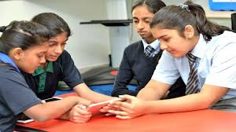
দলীয় কাজ
কুরআন হাদীসের আলোকে যাদুর বিধান উপস্থাপন করো।

Slide 14
মূল্যায়ণ
১।যাদুর বিধান কী?
ক) কুফরি
খ) যায়েজ
গ) হারাম
ঘ) নাজায়েজ
২।রাসুল(সাঃ) কি থেকে বেঁচে থাকতে বলেছেন।
ক) যাদু
খ) সালাম দেয়া
গ) রোযা রাখা
ঘ) কাজ করা

Slide 15
বাড়ীর কাজ
যাদুর কুফল দিক গুলো লিখে আনবে।

Slide 16
ধন্যবাদ

